Slide 1
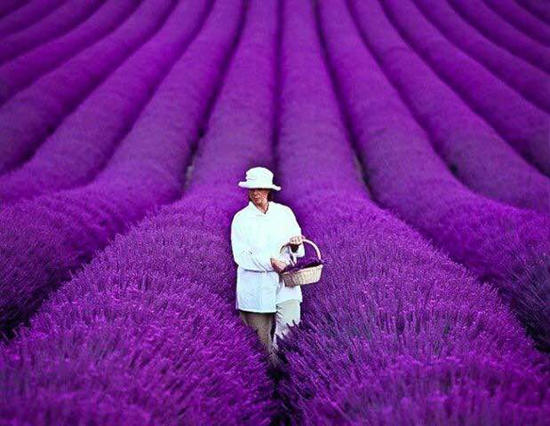
Primer Cruso de Aroma Medico
Casa doctora en caja de medicina de planta

Slide 2
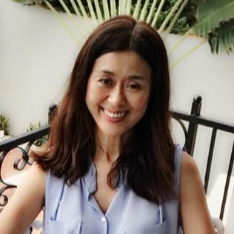
Organizo un salon de cuidado privado “Miyuki Holictic Care”. Desupues de dar a luz al segundo hijo, comenzando con el ineres en el cuidado holistico, encuentro la aromaterapia, con el nino y su propia condicion fisica deficiente. Cuando las caracteristicas del aceite esencial que se puede extraer de la planta se superponen con la energia de la fuerza vital, desde el punto de vista holictico, estoy convencido de el alivio de varios sintomas ayudara y se promovera la curacion.
1988 Julio Residencia en Santo Domingo,R.D.
1996 Abril Volvio a Tokio, Japon
1999 Julio Residencia en Santo Domingo, R.D.
2001 Mar. Volvio a Tokio, Japon
2014 Ago. Accreditation Aromatherapy Adviosor of AEAJI.
2015 May,Accreditation of IFA International Federation of Aromatherapits.
2015 Jun. Miyuki Holistic Care
2015 Oct. Employment at Department of Ovsterica y Ginecologia.
2017 Oct.Certificated of Complection of Quantum-Touch

